Slide 2
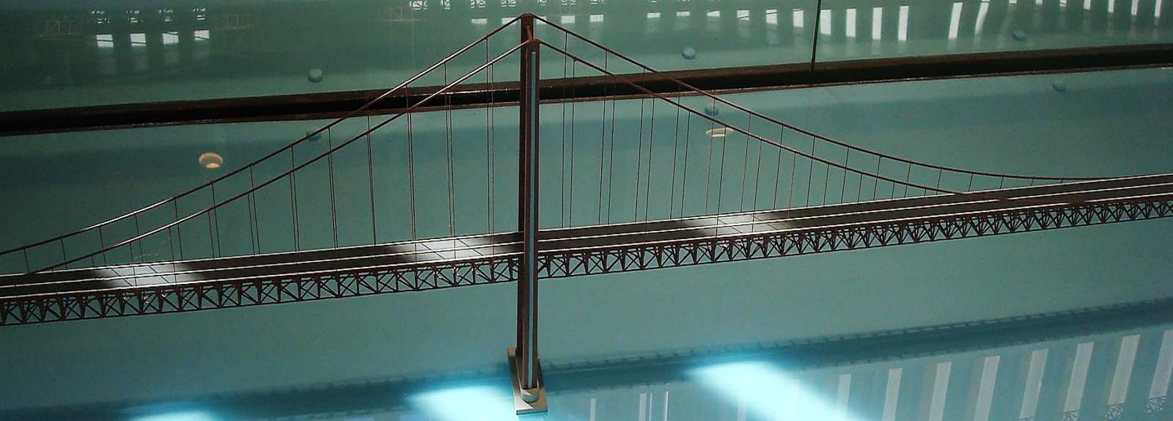
O NOVO MIRADOURO DE LISBOA

Slide 3
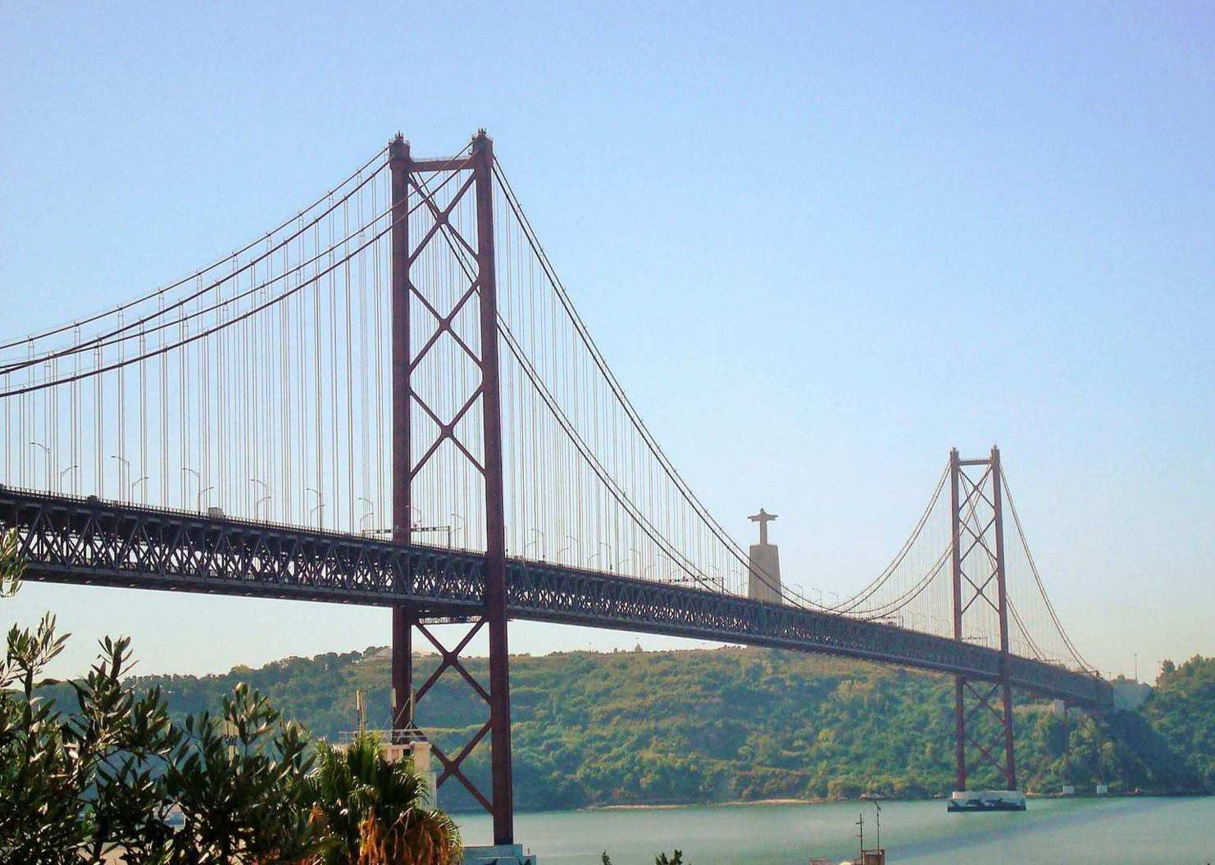

Slide 4
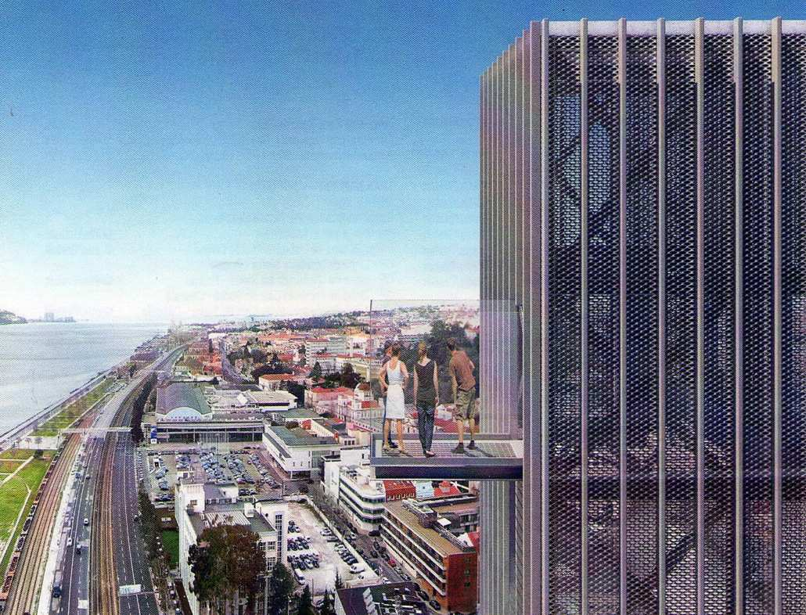

A PONTE 25 DE ABRIL (sobre o rio Tejo) inaugurada no dia 6 de agosto de 1966 tem 14 pilares, mas o pilar que todos podem visitar fica na Avenida da Índia. A nova atração turística de Lisboa, inaugurada em 27 de Setembro último, leva os visitantes ao interior deste pilar para uma experiência sensorial que lhe diz tudo o que precisa saber sobre uma das pontes mais bonitas do mundo.

Slide 5
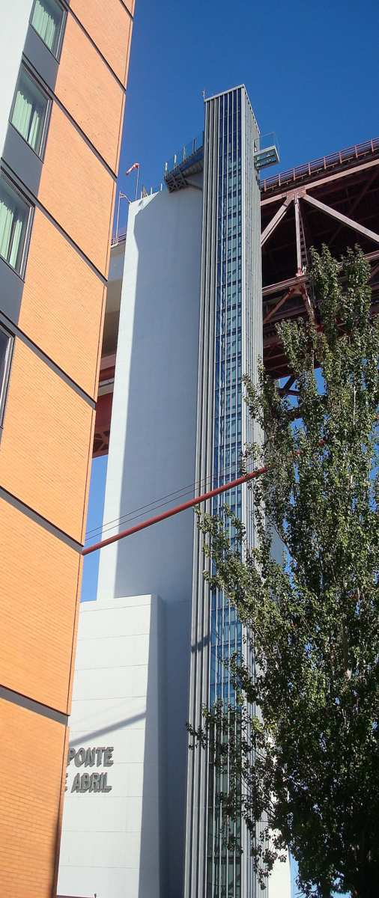
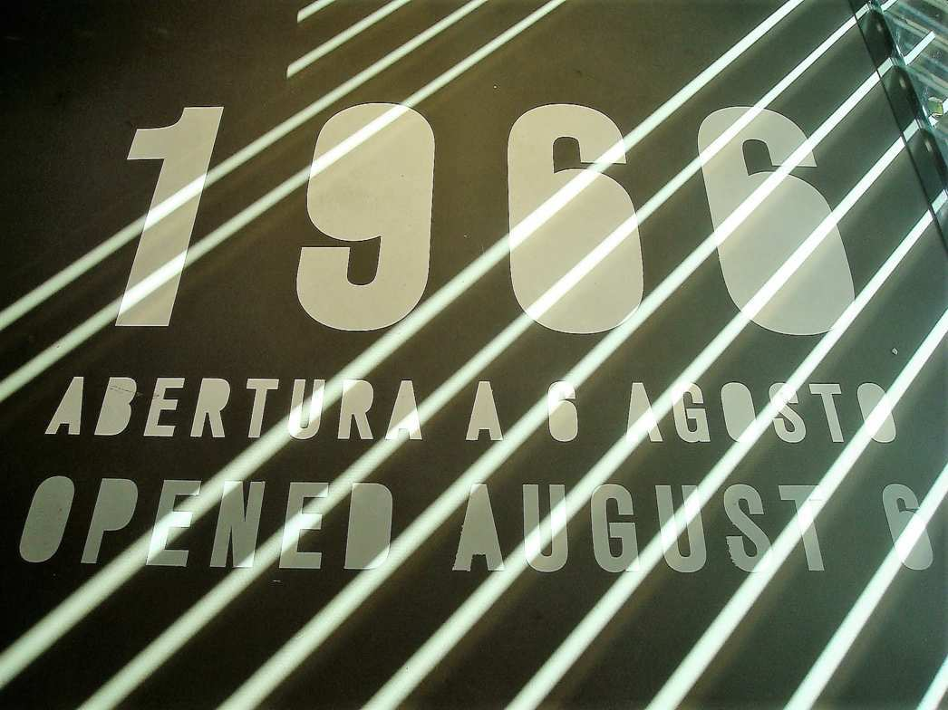
Com um custo de 5,3 milhões de euros, o Pilar 7 leva-nos a uma viagem pela história. Números e espaços, até agora inacessíveis ao público, gravados em grandes discos de metal encastrados no chão com informações relativas à construção da ponte.

Slide 6
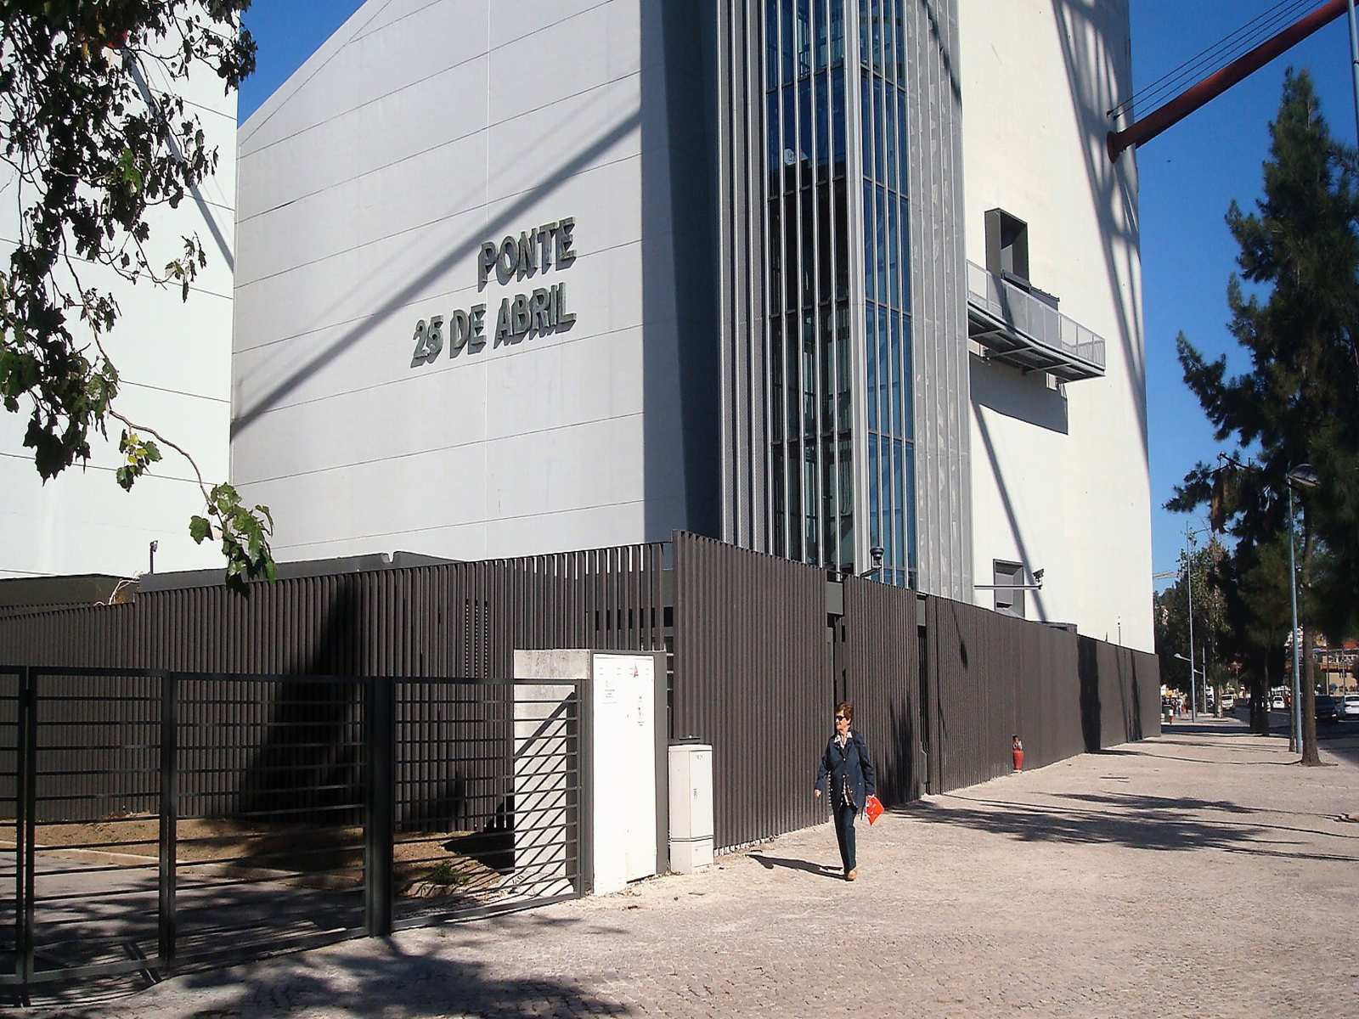

Slide 7
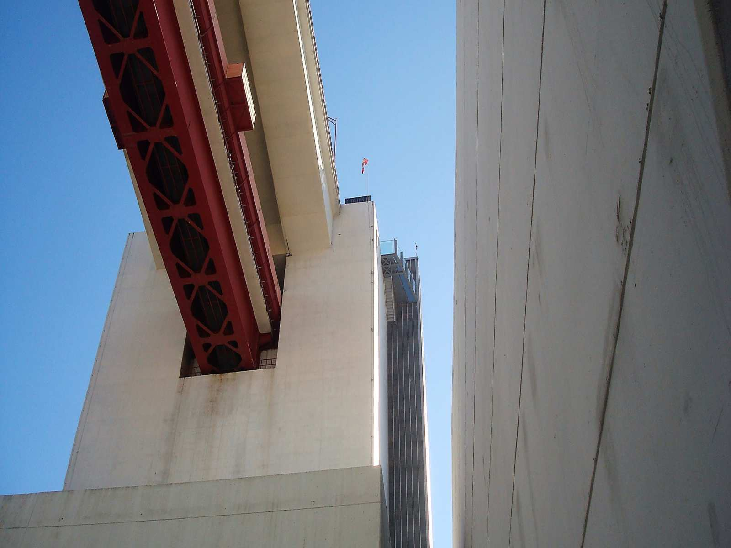
Numa primeira sala o público tem acesso à maqueta original da ponte. A próxima etapa é um passadiço, a 10,72 metros de altura, que conduz ao elevador que nos leva ao miradouro, mesmo ao lado do tabuleiro rodoviário da ponte, a 80 metros de altura, feito parcialmente em vidro, oferece-nos uma nova perspetiva sobre a cidade de Lisboa.

Slide 8
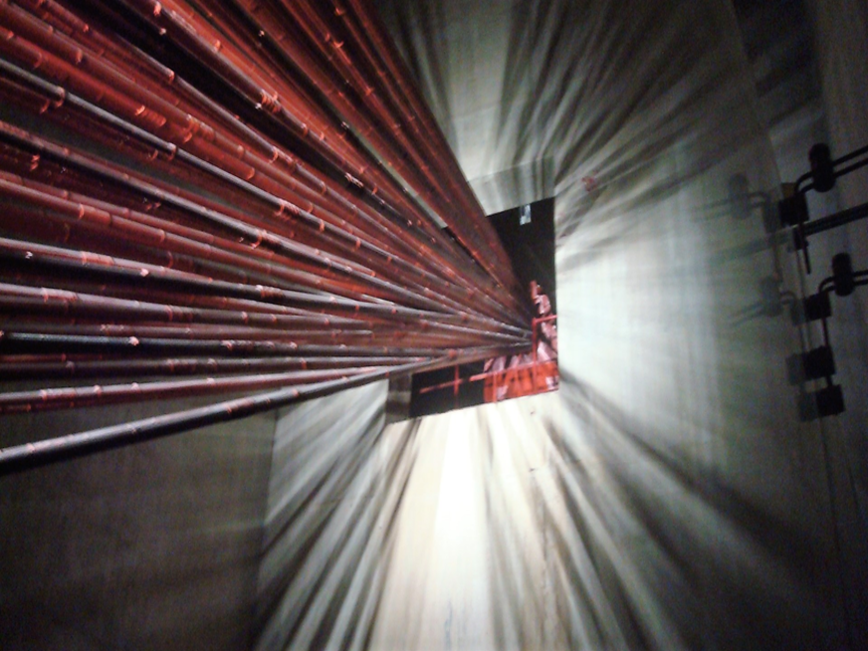
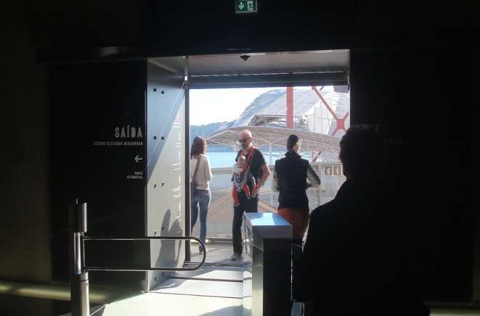
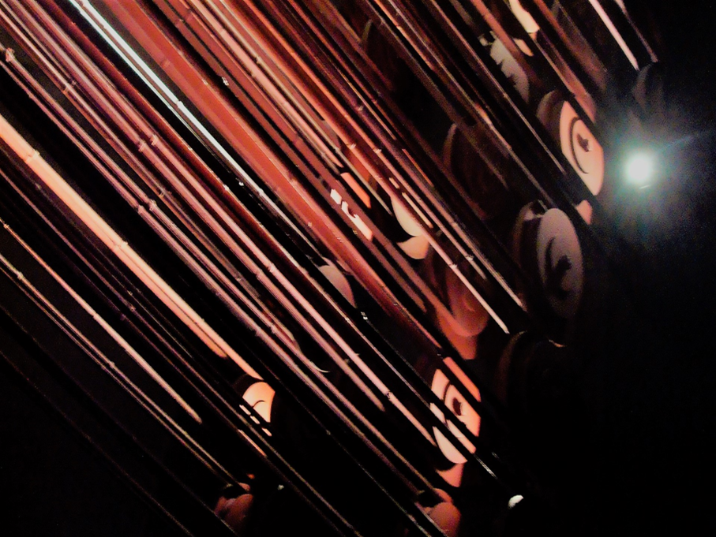
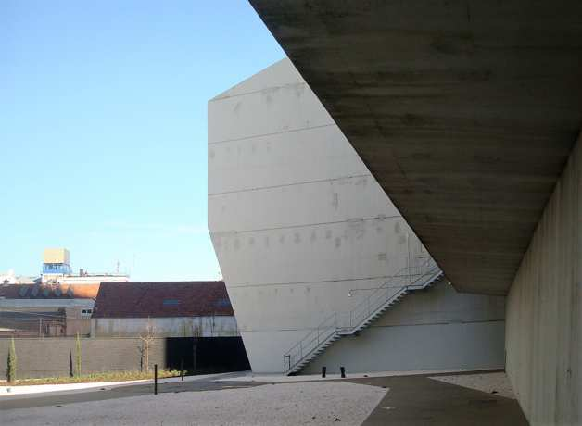

Slide 9
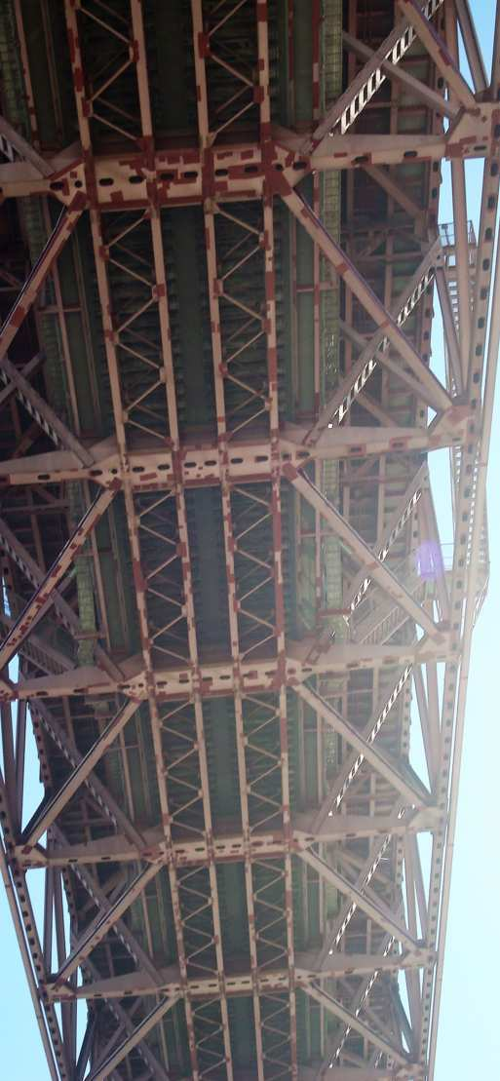
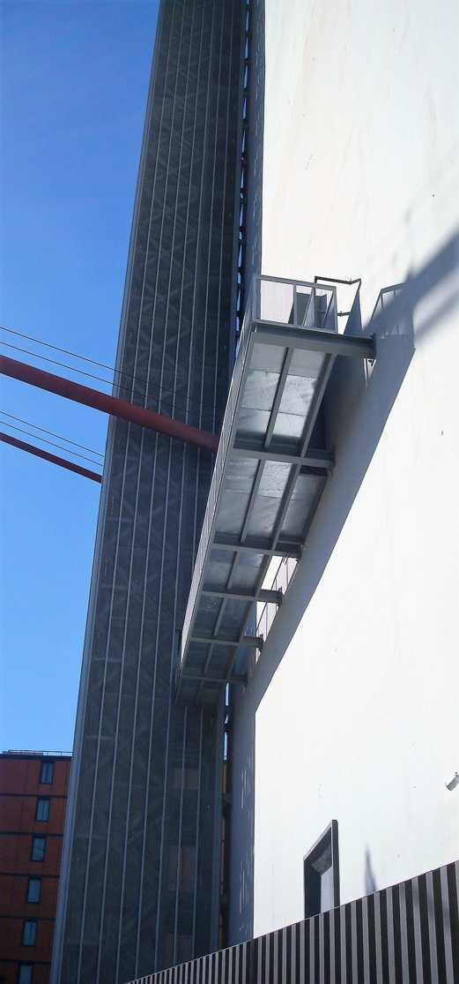
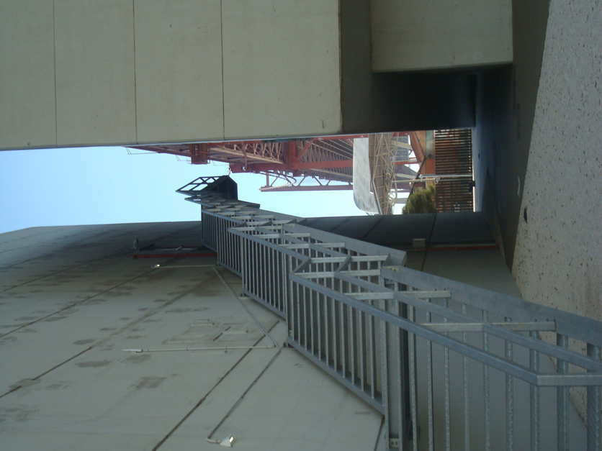

Slide 10
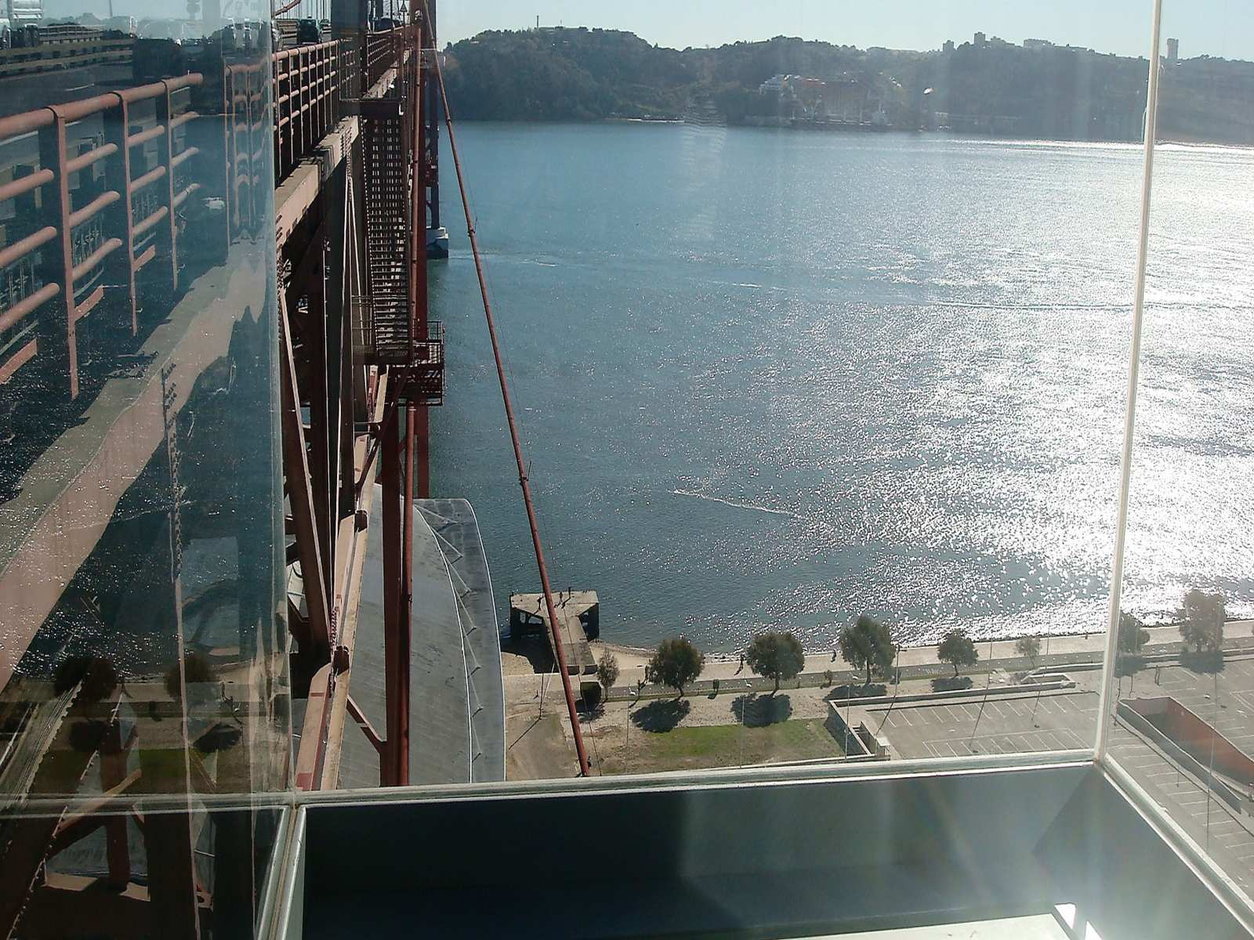

Slide 11
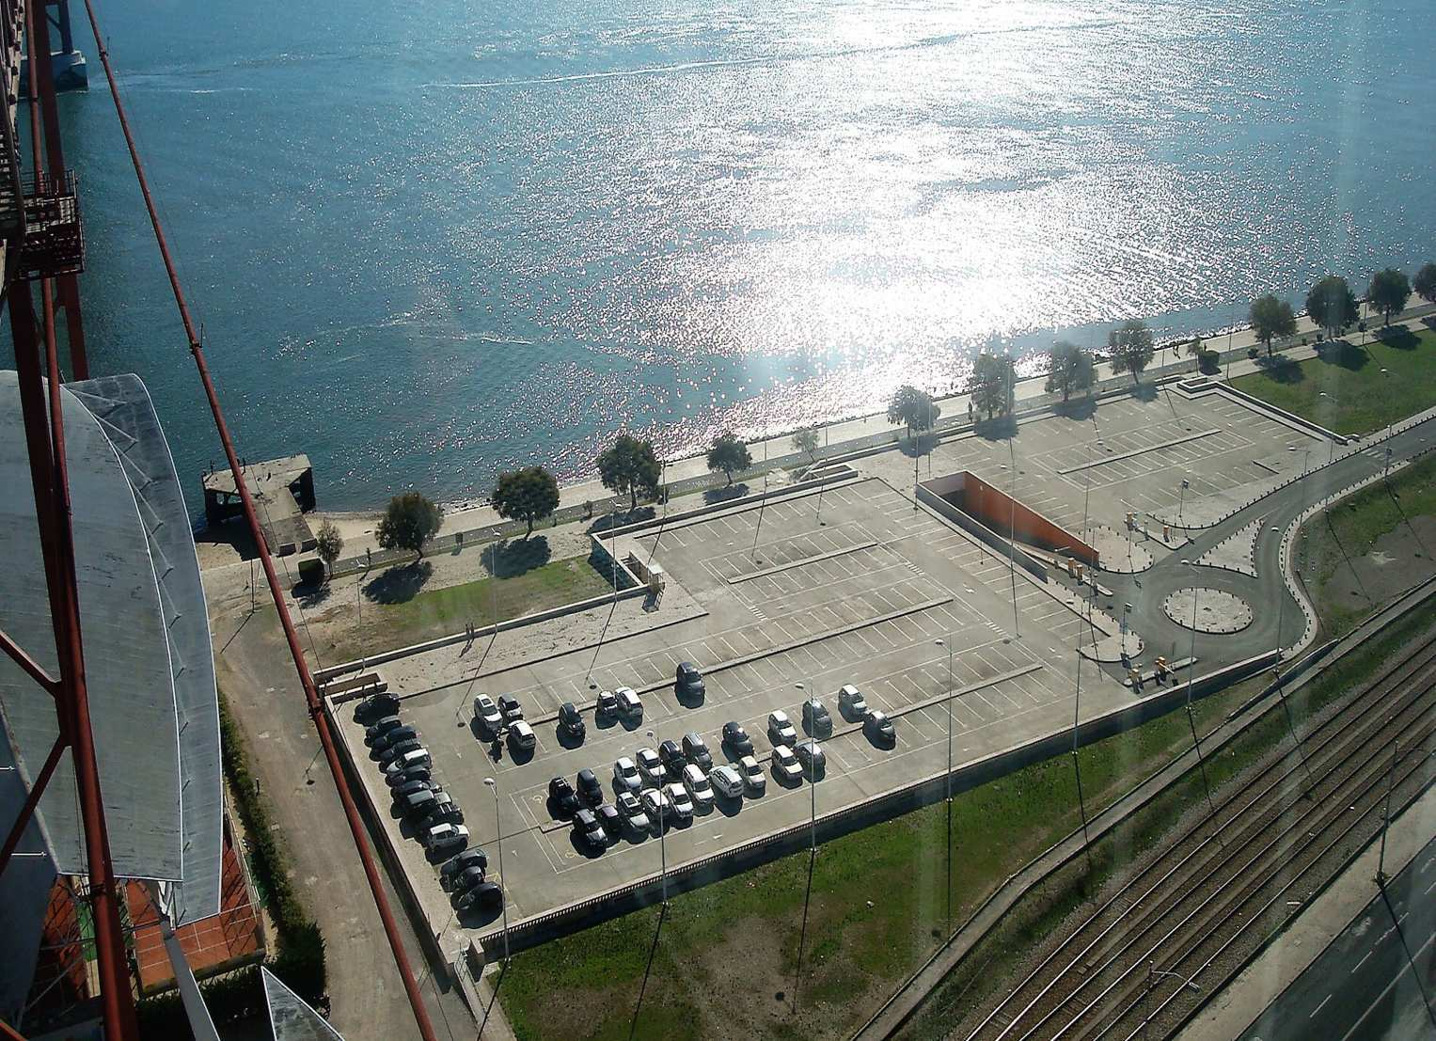

Slide 12
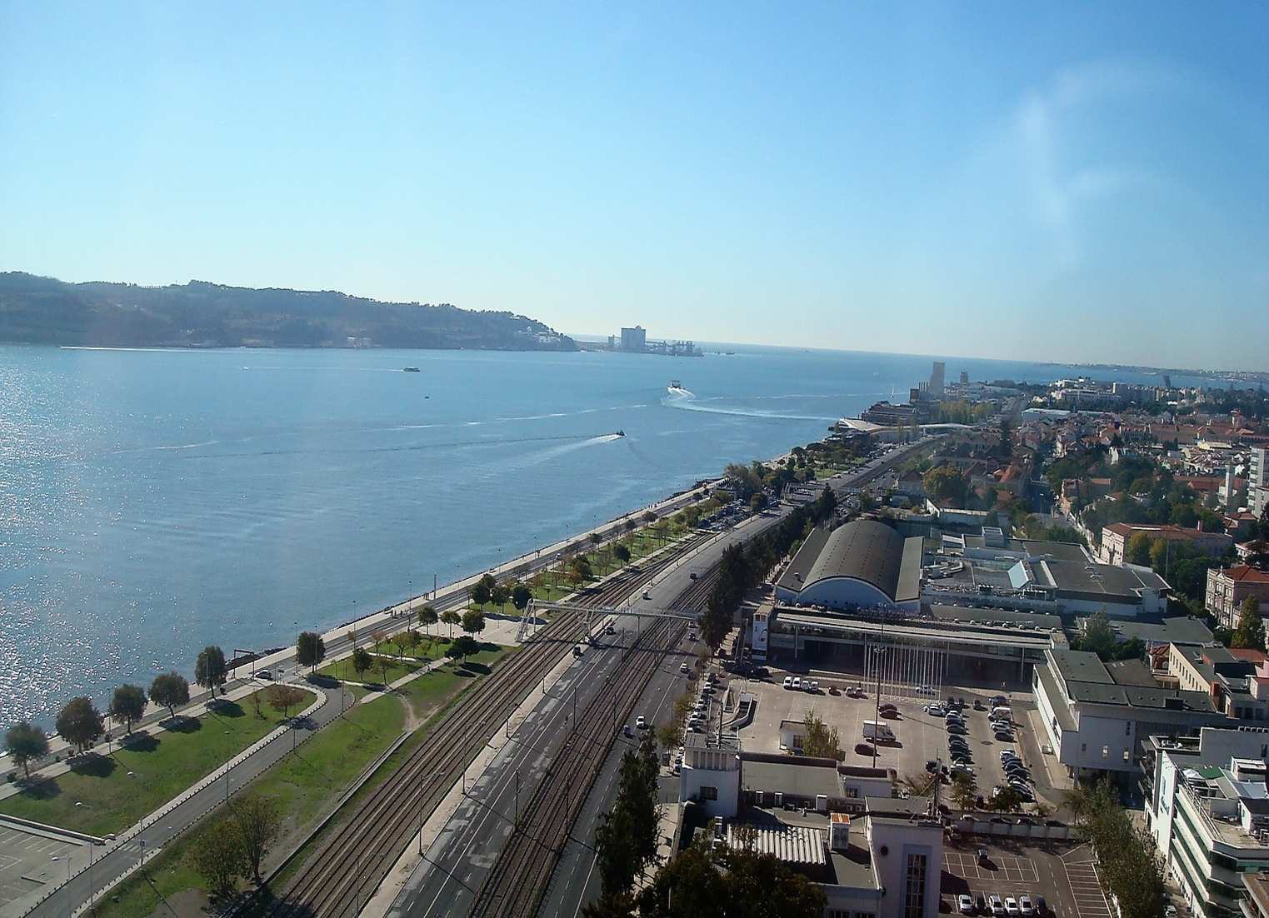

Slide 13
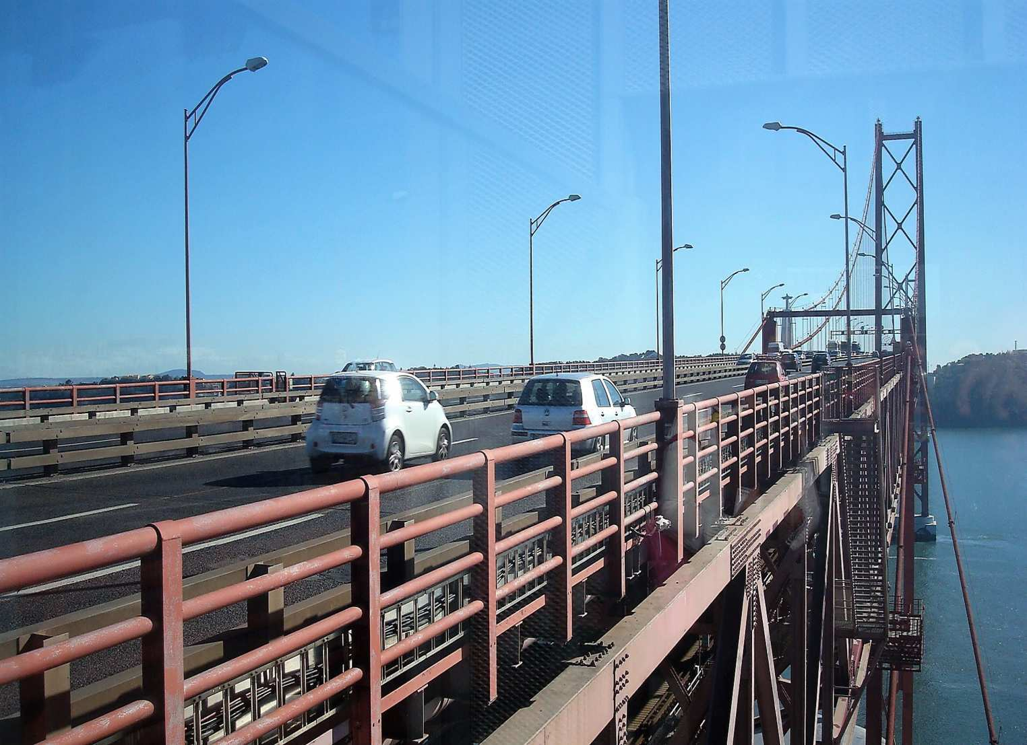

Slide 14
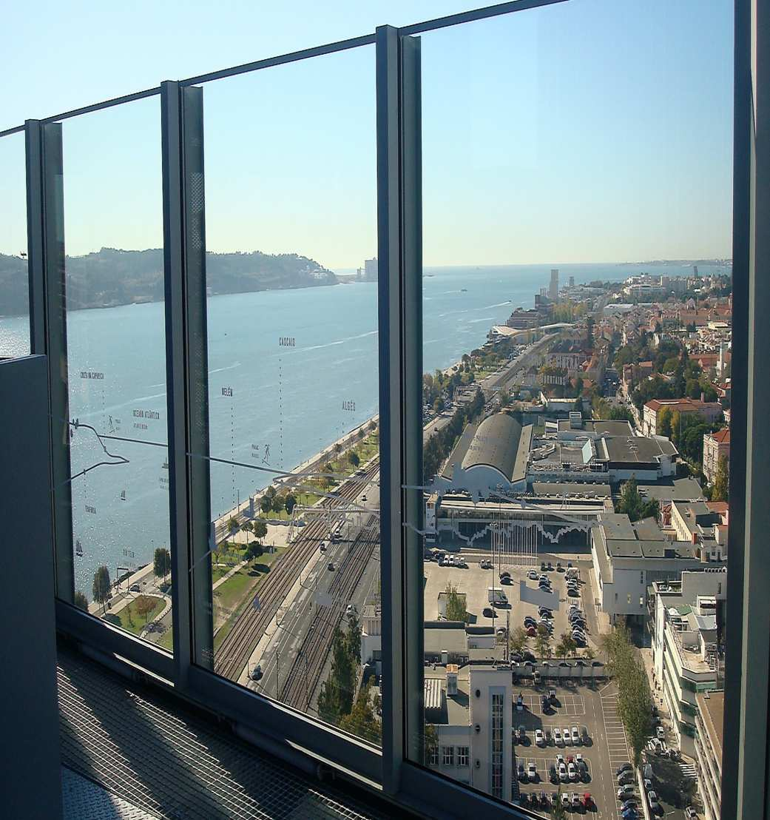
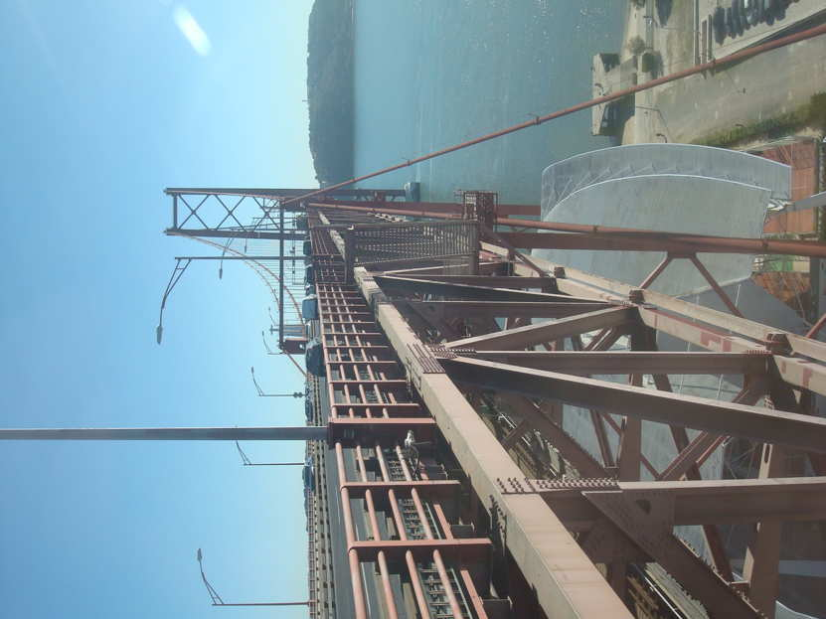

Slide 15
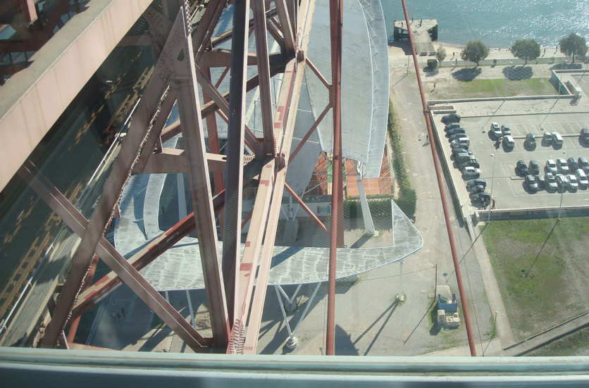
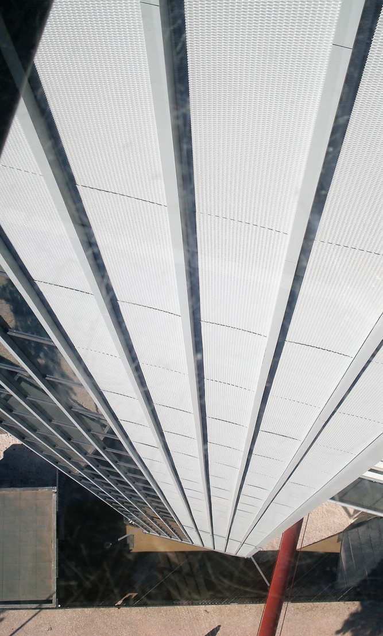
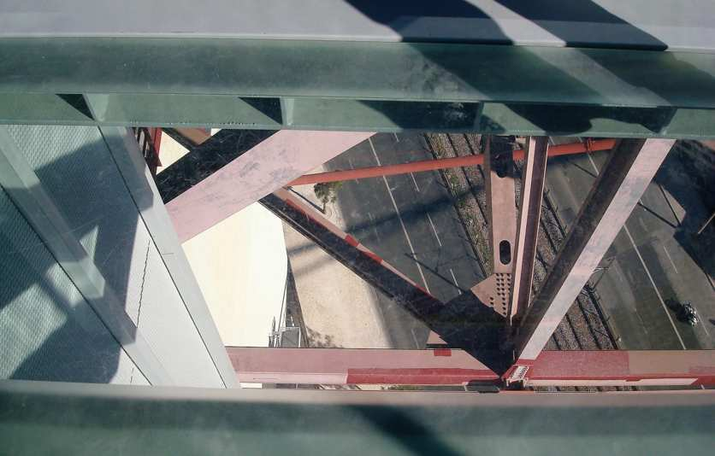

Slide 16
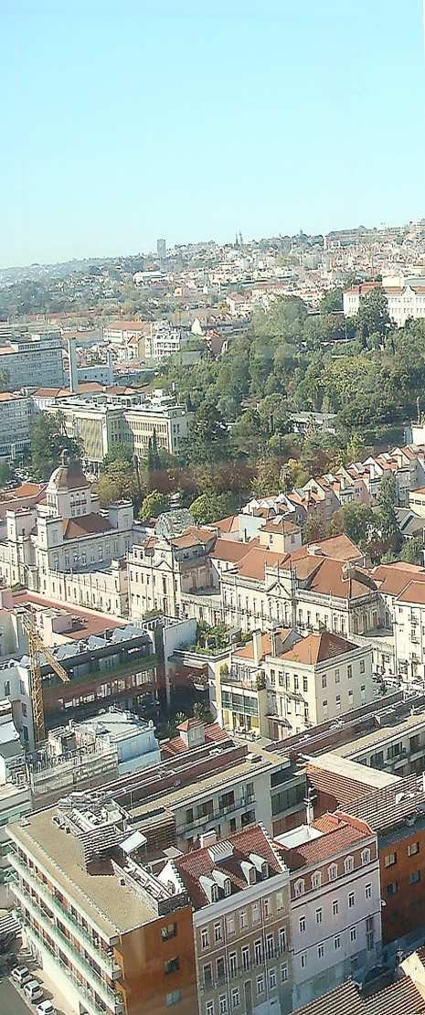
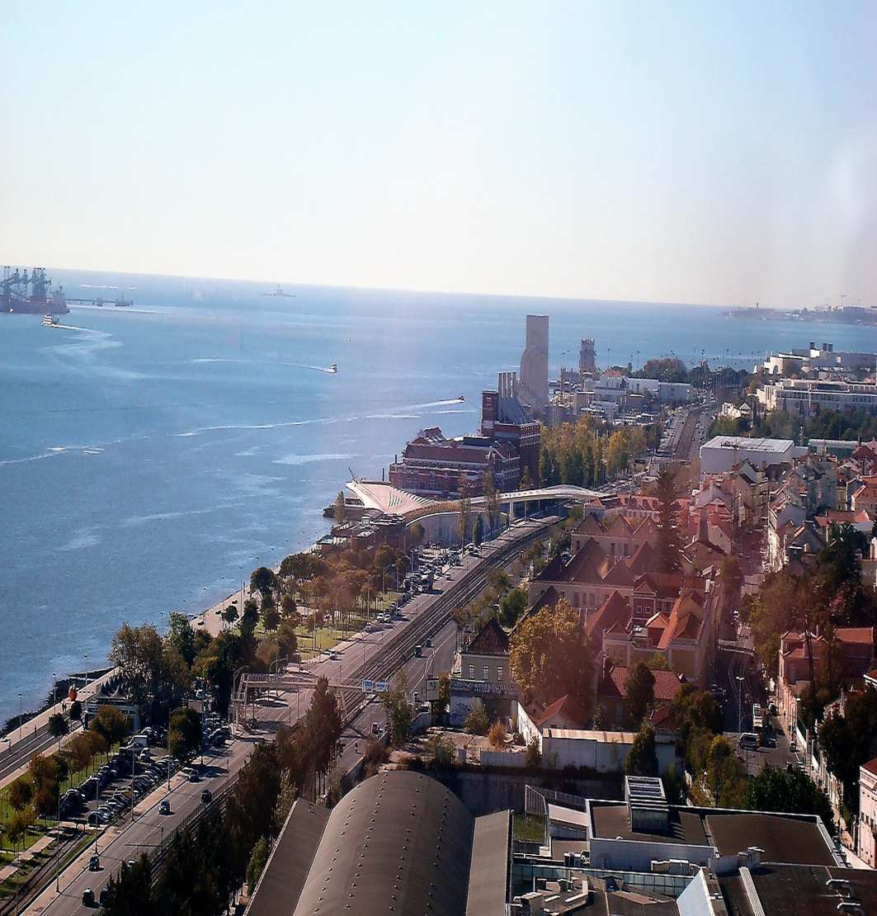

Slide 17
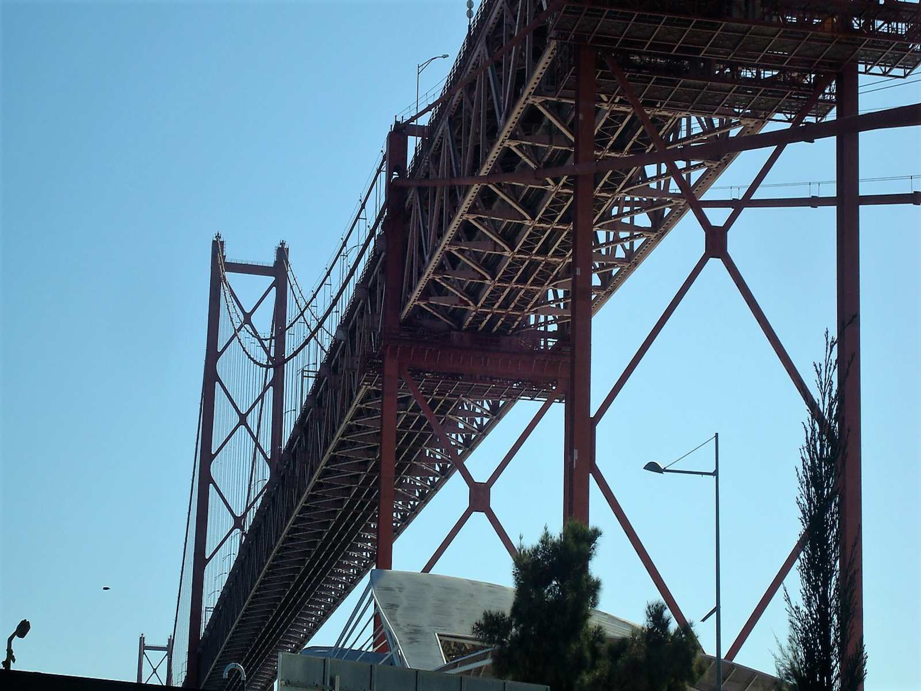

Slide 18
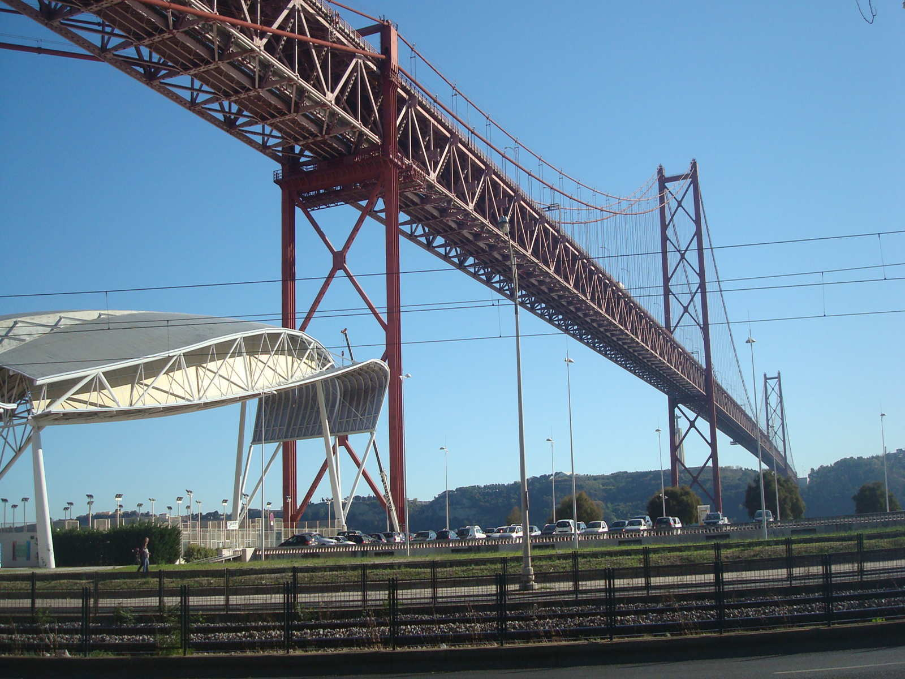

Slide 19

O Pilar 7 da Ponte 25 de Abril situa-se na Avenida da Índia, podendo ser visitado de Maio a Setembro das 10.00 às 20.00 horas, Outubro a Abril das 10.00 às 18.00 horas. Está encerrado no dia 25 de Dezembro.

Slide 20

Fotos e formatação
de João Vieira
Música de Richard Clayderman
Novembro / 2017

